Slide 1
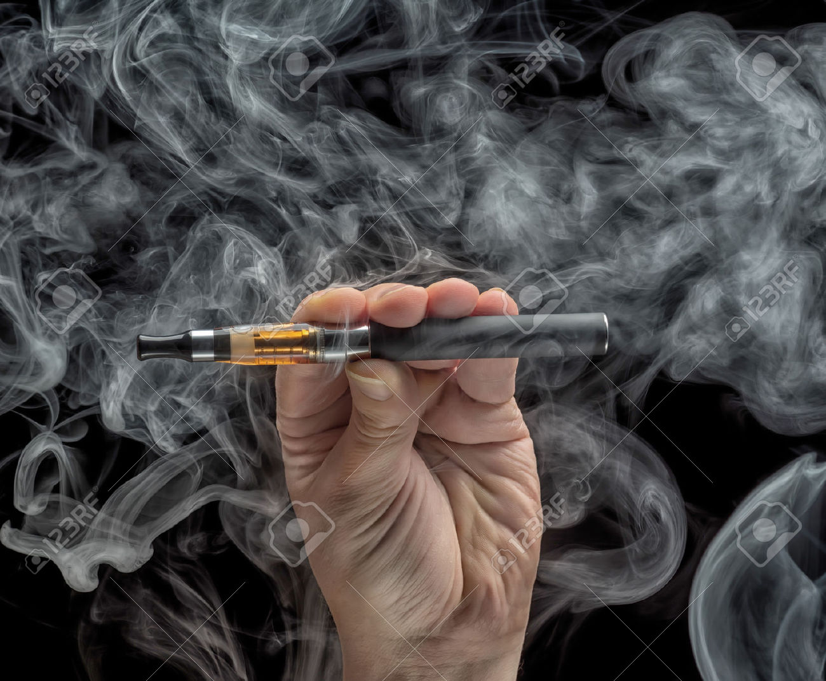
Электронная сигарета….
ВРЕД ?
Польза?
или

Slide 2
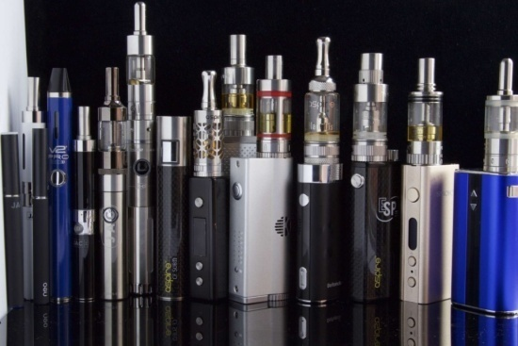
Если на улице, на остановке или в офисе вы видите людей от которых «дым» идет как из трубы — не пугайтесь! Это вейперы. И это не дым, а пар.

Slide 3
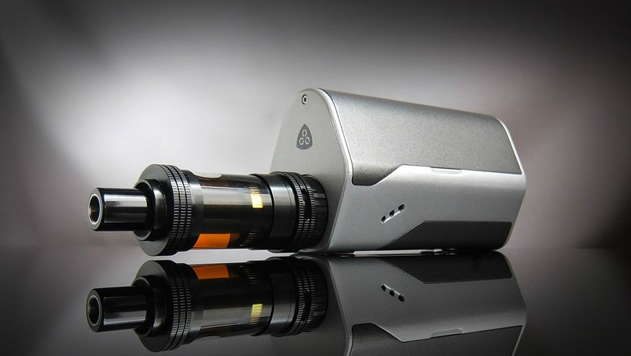
Электронные системы доставки никотина (ЭСДН), электронная сигарета или VEIP — это гаджет, позволяющий удовлетворять тягу к курению, посредство парения специальной жидкости (или «жижки», «жижи», «сока»).
Содержание:
VEIP или сигареты;
Кто такие вэйперы;
Вэйп культура;
Вред от вейпа;
Плюсы вейпинга?
Действительно, сегодня немного диковато смотрятся эти люди. Ну ничего, салатовые лосины и телефон с одной кнопкой тоже были в диковинку в свое время. Новый гаджет, новое течение, новая культура… Культура курения. И в самом деле так оно и есть, вейперы пропагандируют новую культуру курения, а точнее парения. Они считают, что вейп менее безвреден, чем сигареты. Давайте разберемся так ли это.????????????

Slide 4
Электронная сигарета
Под электронными сигаретами понимают ингаляторы специального назначения с жидкостями разных вкусов и содержания никотина. По форме и размерам они могут напоминать обычные сигареты, а могут выглядеть как космический корабль из звездных войн.
В основе любой “электронки” лежит батарейка, испаритель и бак с жидкостью.
Принцип работы
При нажатии на кнопку происходит замыкание цепи, что раскаляет специальную спираль, которая в свою очередь испаряет нанесённую на неё жидкость. Жидкость в процессе испарения превращается в пар, который вдыхают вместо табачного дыма.

Slide 7
Причины распространения?
мода
мнение о безвредности
Запрет на курение

Slide 8
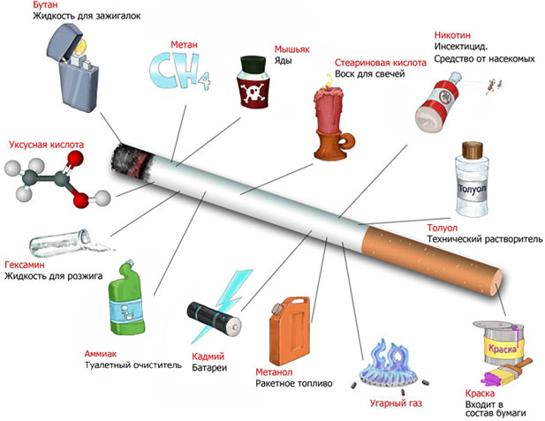
В Америке, на 2014 год, вейп-лихорадка захватила 13% населения. Существуют прогнозы, что к концу 2017 года, продажа электронных сигарет превысит продажу обычных сигарет.

Slide 9
Кто такие вэйперы?
Вейперы — люди, бросившие курить обычные сигареты, увлекшиеся вейп культурой и современными гаджетами электронных сигарет, уверенные в том, что пар, который они вдыхают менее вреден, чем сигаретный дым

Slide 10
Вэйп культура
Нельзя сказать, что это новая субкультура, так как не по гендерной, не по возрастной градации, ни по стилю в одежде вейперов выделить нельзя. Все что их отличает от других людей, это увлеченность и любовь к электронным сигаретам. Парят все! Студенты, офис менеджеры, политики, бизнесмены. Парят везде: дома, на улице, на пляже, в автобусе, в самолете.

Slide 11
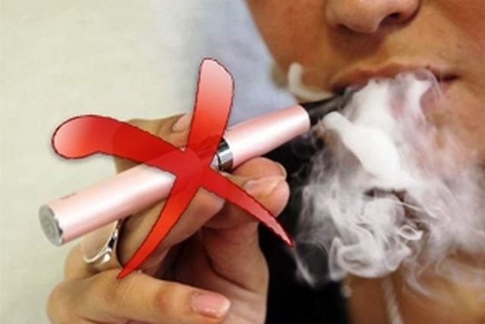
. Активное внедрение идет через социальные сети, где формируется сообщества единомышленников, которые обсуждают новые новинки вейп-гаджетов, новые «жижки» и даже делятся рецептами самозамесов.
На базе вейп-шопов открываются кафе или просто собираются единомышленники.. Хештеги со слово # Veip # вейп, а также поисковые запросы набирают обороты. Все это говорит лишь о том, что пик популярности этого течения еще впереди.
В России это течение только набирает оборот, но уже проводятся большие выездные мероприятия, посвященные этому, а также проводятся соревнования по пусканию колец и рестайлу своего гаджета.
Cloud contest – соревнования по клаудчейзингу, технике пускания колец.
Койл-билдинг – соревнование по «навороченности» гаджета для парения.
.
Бытует мнение среди любителей ЭС, что вейперы против:
пропаганды курения среди несовершеннолетних;
ширпотреба;
курения в общественных местах;
некачественной продукции;

Slide 12
Вред от вейпа
Естественно, чрезмерное вдыхание паров приводит к заболеваниям легких, о которых известно уже давным-давно (рак).
В зависимости от фирмы, марки и модели девайса, а также от бренда жидкости содержание вредных канцерогенов варьируется в тех или иных электронных сигаретах.
Не рекомендуется курить или вдыхать пары от вейпа тем, у кого есть аллергия на компоненты сока или некоторые виды ароматизаторов.
Ответ на вопрос: со скольких лет можно парить вейп, ответ прост. Лица не достигшим 18 лет не рекомендуется..
Беременным и кормящим матерям также не рекомендуется вдыхать пары, особенно никотиновые от ЭС.
Общий вред здоровью до конца неизвестен из-за непродолжительного использования этого гаджета. (Мнение самих вейперов)

Slide 15
Плюсы вейпинга (Мнение самих вейперов)
Для заядлых курильщиков это отличный способ наносить своему здоровью меньший вред. Отсутствие смол и прочих химических составляющих сигарет позволяет сделать вывод, что электронные сигареты действительно менее вредны:
Отсутствует процесс горения вредных веществ;
Отсутствует феном пассивного курения.
Безопасность в плане пожароопасности.
Нет неприятного запаха от тела, одежды, зубы не желтеют.
Вкусовое разнообразие.
Дешевле обычных сигарет (если конечно вы не парите днями и ночами).

Slide 16
Учёные бьют тревогу!!!
Электронные сигареты не снижают потребление сигарет среди подростков, а способствуют увеличению потребления никотина, сообщает The San Diego Union-Tribune.
К такому выводу пришла группа ученых из американского Университета Южной Калифорнии на основании статистики потребления табака и других никотиносодержащих продуктов среди калифорнийских тинейджеров, информирует news.eizvestia.com.
По всей видимости, вейпинг (курение электронных сигарет), считаясь менее опасным за традиционное сжигание табака, привлекает и тех людей, которые бы не стали курить обычные сигареты.
При этом потребление никотина из электронных сигарет также может способствовать возникновению зависимости и последующему переходу на табак.

Slide 17
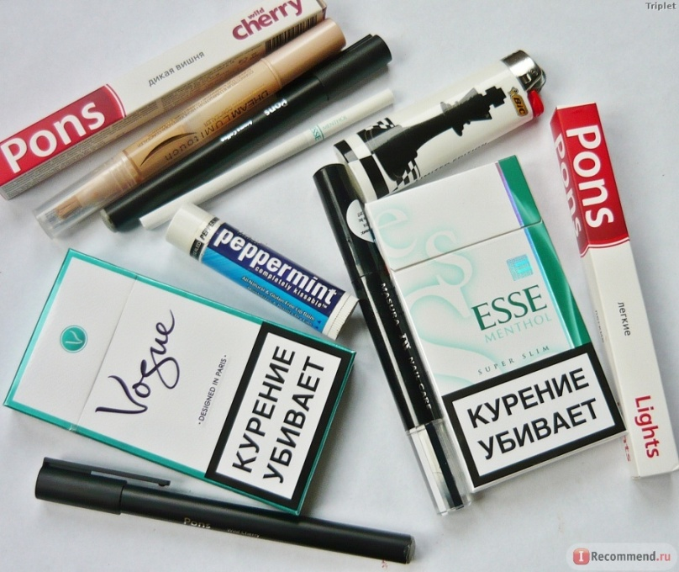
«ЭЛЕКТРОННЫЕ СИГАРЕТЫ ТАК ЖЕ ВРЕДНЫ, КАК И ОБЫЧНЫЕ» — УЧЕНЫЕ
аллергия

Slide 18
Не обманывайте себя: независимо от того, курите ли вы обычную сигарету или электронную, вы наносите непоправимый вред своему организму.

Slide 19
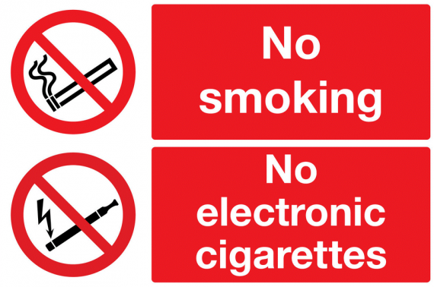
Состав электронных сигарет сейчас вообще не регулируется законом. Их продажа разрешена несовершеннолетним, при этом вопрос о полном запрете вейпов вынесен на обсуждение в 16 странах мира. Также их применение запрещено в кафе и самолетах - есть исследования, доказывающие вред пассивного курения

